Slide 1

Chủ đề 4: Sáng tạo từ những hình cơ bản (tiết 4)
Giáo viên: Vũ Thị Xoa
Trường: Tiểu học Hùng Thắng - Tiên Lãng

Slide 2
Khởi động theo nhạc: Chú Voi con

Slide 3
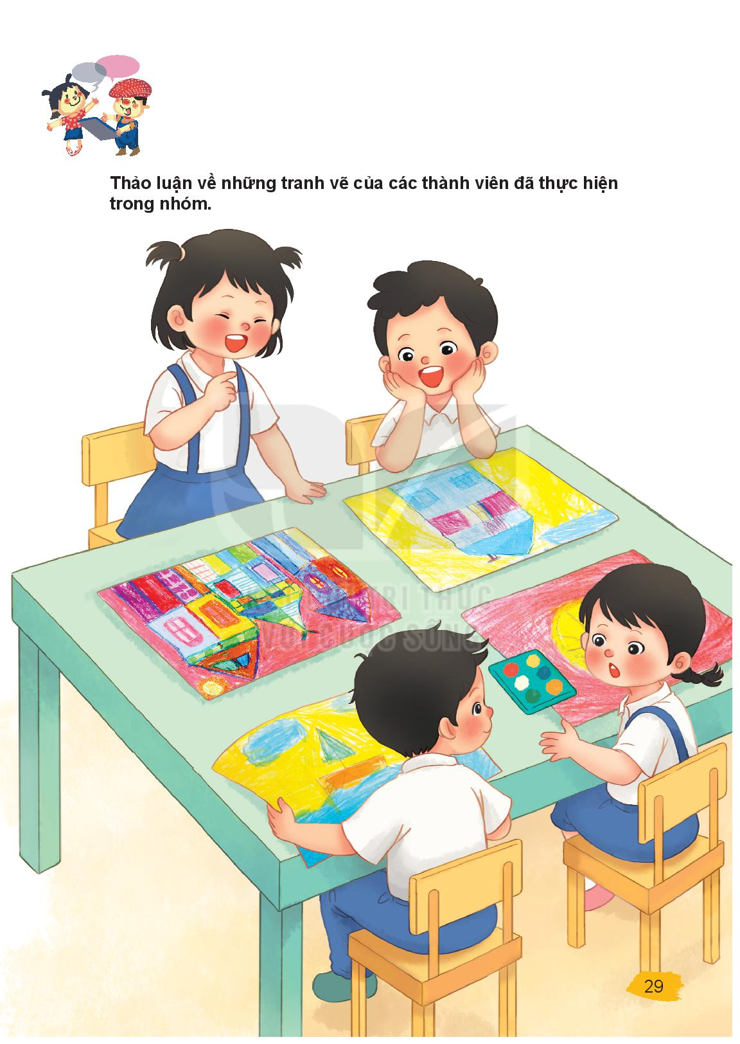

Slide 4
